Slide 1
https://dobro.ru/organizations/716700/info
Lytseum2@mail.ru
https://vk.com/club215524831
Волгоград
2023

Slide 2
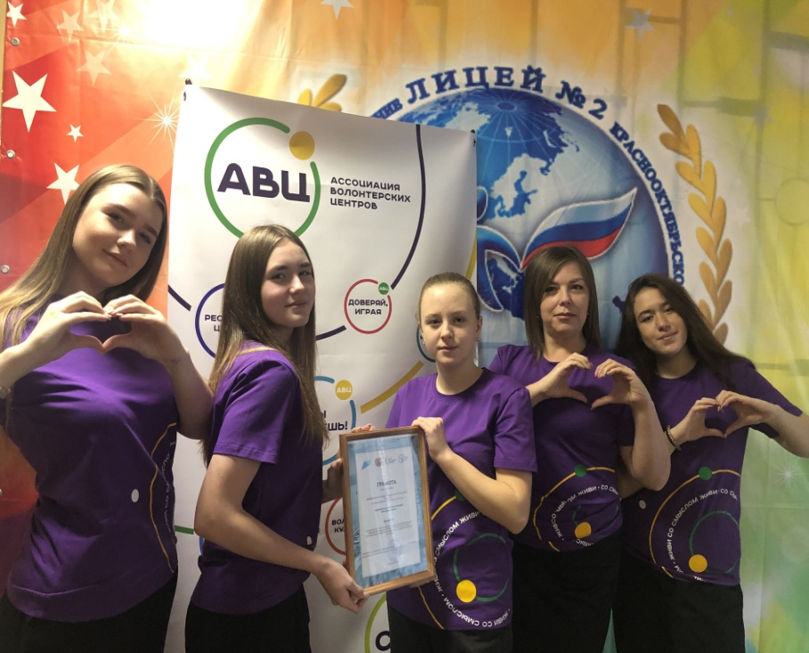
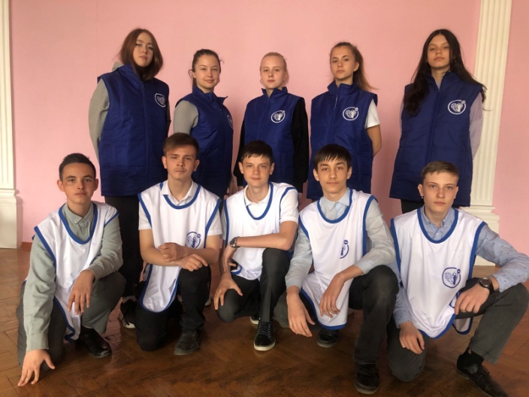
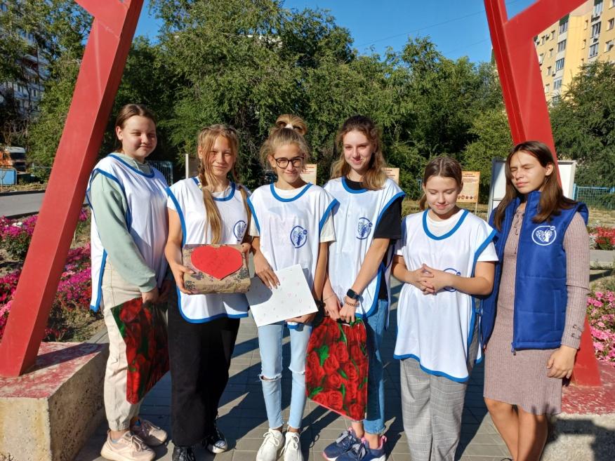
НАШ ДЕВИЗ:
ЖИВИ АКТИВНО !
ДУМАЙ ПОЗИТИВНО !
ДЕЙСТВУЙ БЕЗОПАСНО !
26 апреля 2021 г. на базе государственного автономного учреждения «Исторический парк «Россия – моя история»» прошло награждение ресурсных центров школьного добровольчества. Лицей получил сертификат на право открытия ресурсного центра. В 2020 г. деятельность волонтерского отряда «Благо*Дарю» была отмечена Ассоциацией волонтерских центров в рамках Федеральной программы по развитию детского добровольчества «Ты решаешь!». В преддверии Международного Дня волонтера добровольческий (волонтерский) отряд «Благо*Дарю» Лицея №2 занял 3 место в конкурсе на лучшую практику внедрения целевой модели школьного добровольческого отряда в организациях общего образования Волгоградской области.

Slide 3
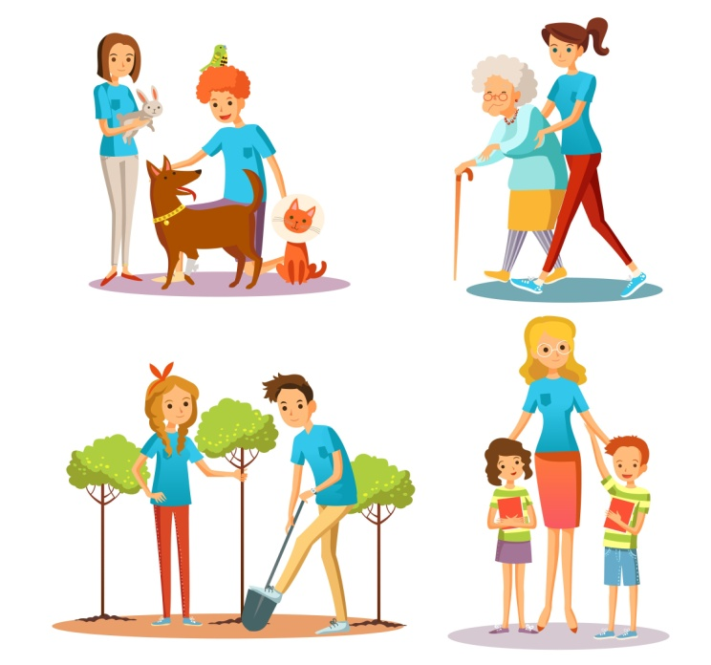
Рейтинг организации на платформе «ДОБРО» (4.9)
В профиле более 50 положительных отзывов от волонтеров.
Создано 68 добрых дела
Отработано 13888.8 часов
Зарегистрировано 690 человек
«Спасибо организаторам, такие патриотические мероприятия, сохраняют наследие русской воинской славы!»
«Спасибо организатором за такое мероприятие! Прекрасная возможность присоединиться к акции)»
«Встретили отлично, приятное общение, все объяснили, после участия в мероприятии, проставлены электронные часы.»
«Нам трудно поверить, что человеческую жизнь оборвать так же просто, как утренний сон. Мы, нынешнее поколение, должны помнить тех, кто отдал за нас жизнь. Память! Это то, что лежит в основе нравственных устоев, что делает человека человеком. С большим удовольствием участвую в таких акциях.»
«Отличное мероприятие. Очень порадовала слаженная работа волонтеров. Приятно, что к акции присоединились другие добровольческие центры. большое спасибо всем за участие. Надеемся на дальнейшее сотрудничество!».

Slide 4
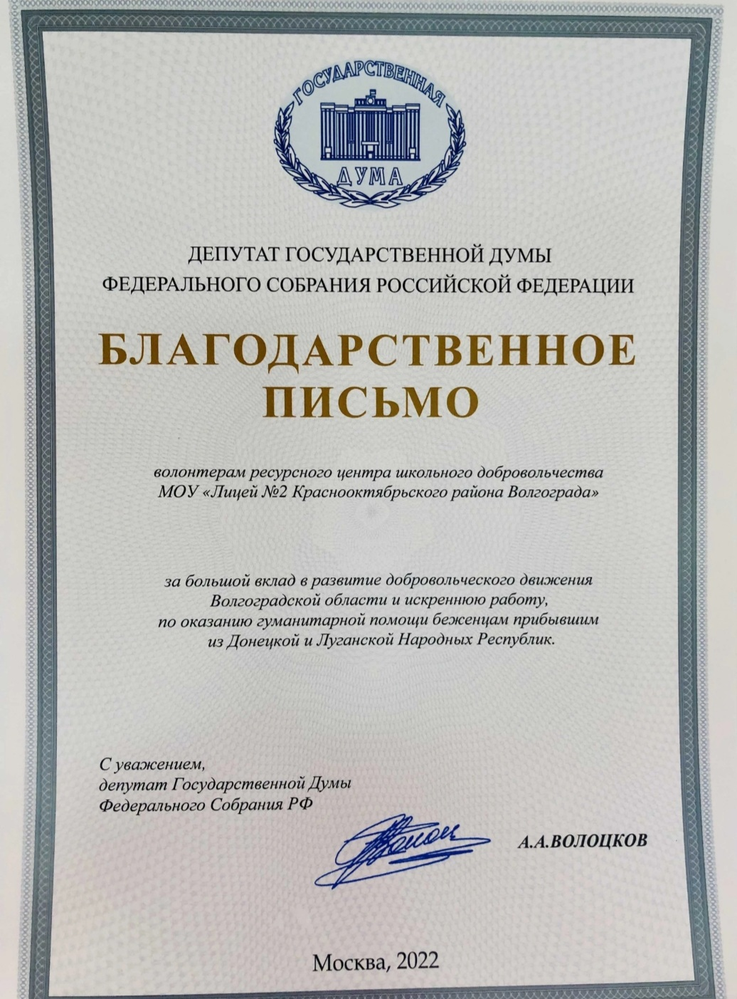
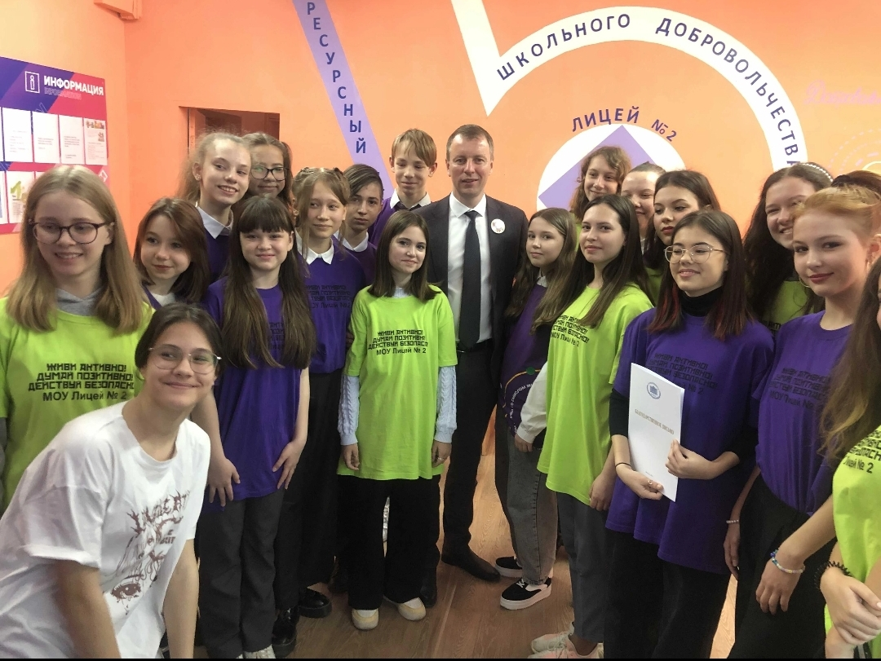
Деятельность ресурсного центра была отмечена депутатом государственной Думы, членом Генерального Совета партии «Единая Россия» Волоцковым А.А. В 2022 году за большой вклад в развитие добровольческого движения Волгоградской области и искреннюю работу, по оказанию гуманитарной помощи беженцам прибывшим из Донецкой и Луганской Народных республик волонтеры получили благодарственное письмо депутата Государственной Думы.

Slide 5
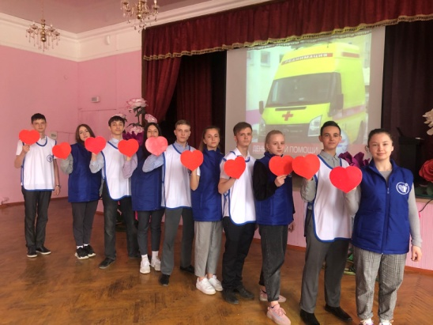
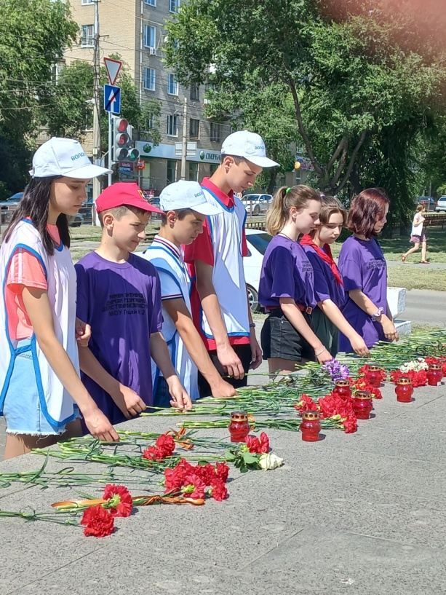
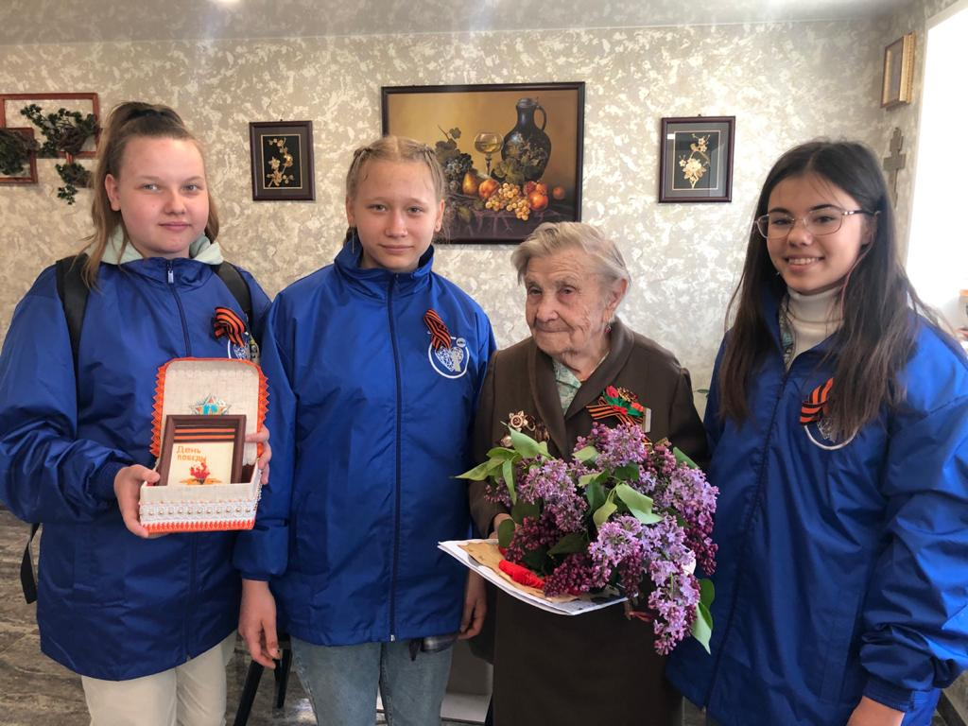
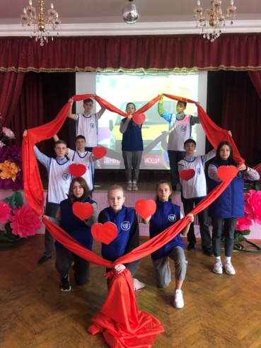
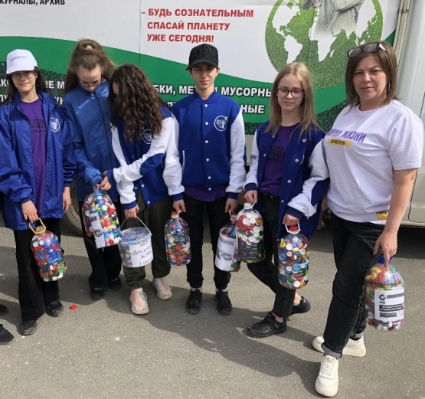
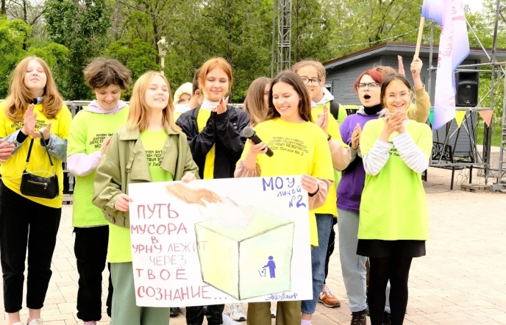
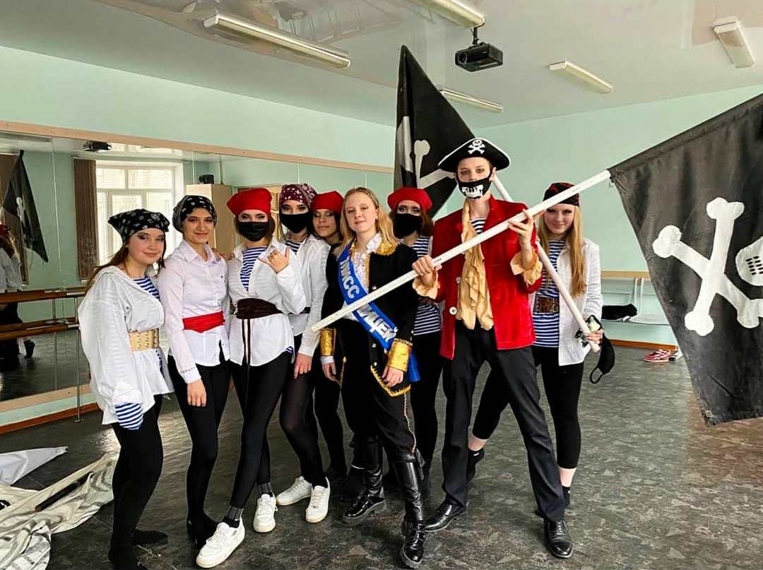
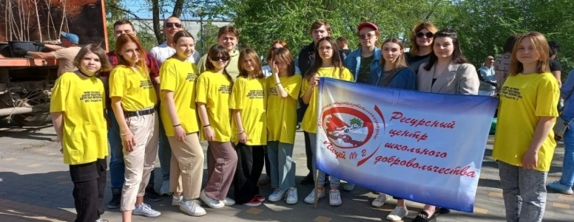
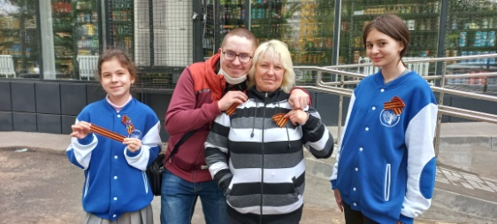
Центр вовлекает детей и подростков в волонтерскую деятельность патриотической, событийной, экологической, благотворительной направленности, по пропаганде здорового образа жизни, а так же курирует работу всех волонтерских объединений района, помогает в регистрации на портале «Добро.ru», создают события, в которых принимают участие все желающие города.

Slide 6
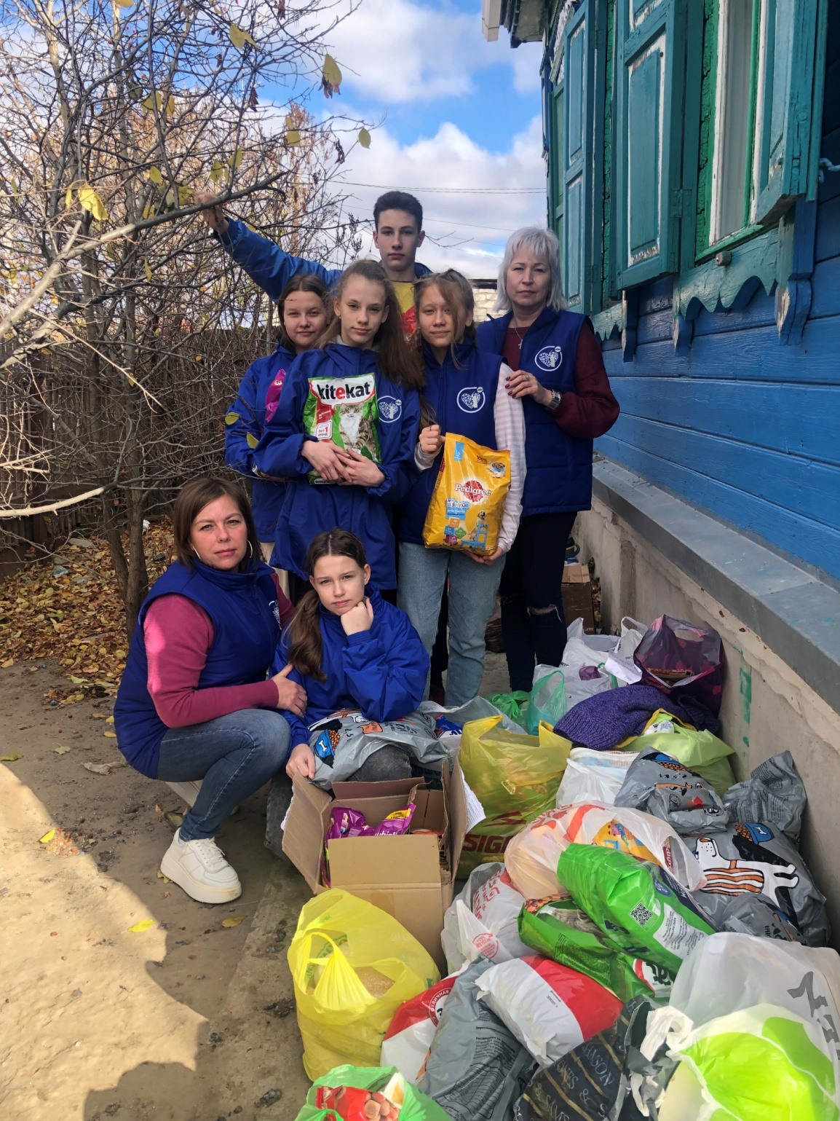
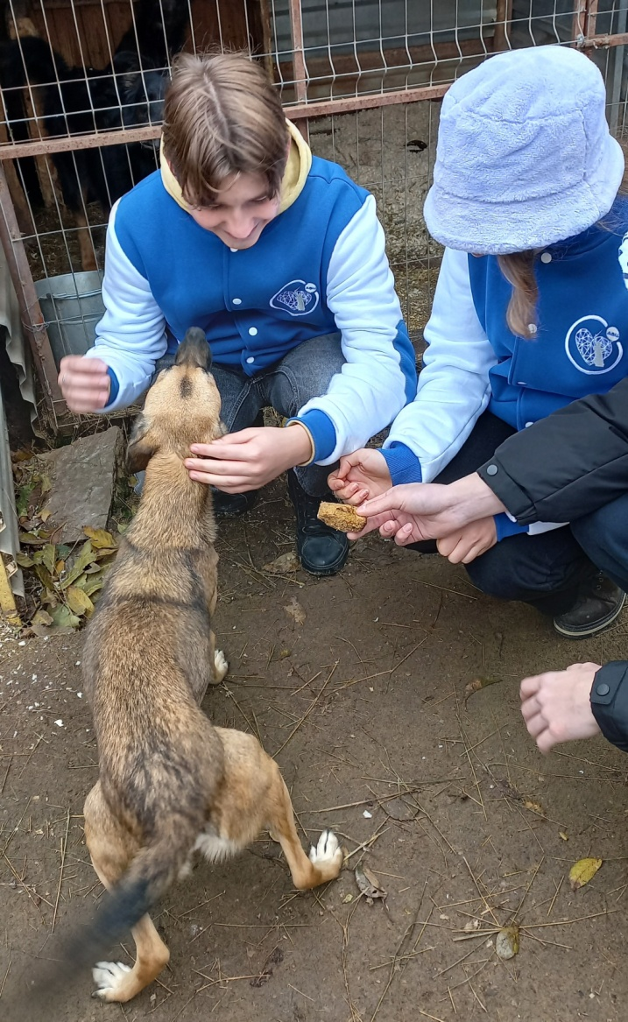
Мы уверены, что все знают о проблеме бездомных животных в наши дни. Каждый день мы проходим по улицам мимо них – брошенных и голодных. К фразе "мы в ответе за тех, кого приручили" многие не относятся серьезно. В итоге, когда милый щеночек или котенок вырастают, к ним пропадает интерес и они оказываются на улице. Их бросают, гоняют, а порой и издеваются. Это серьезная проблема требующая решения на всех уровнях власти. Для таких целей создаются приюты для бездомных животных. Одному из таких приютов в нашем городе мы помогаем ежегодно. Это приют «Четвероногая душа». На сегодняшний день в нем нашли свой приют 46 собак и 37 кошек.

Slide 7
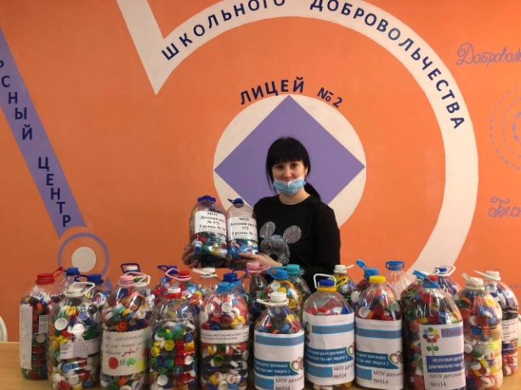
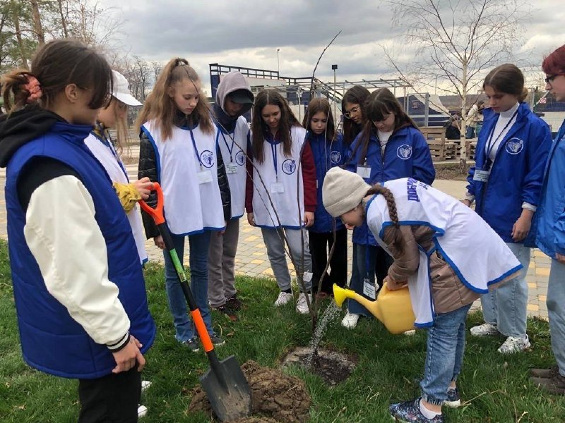
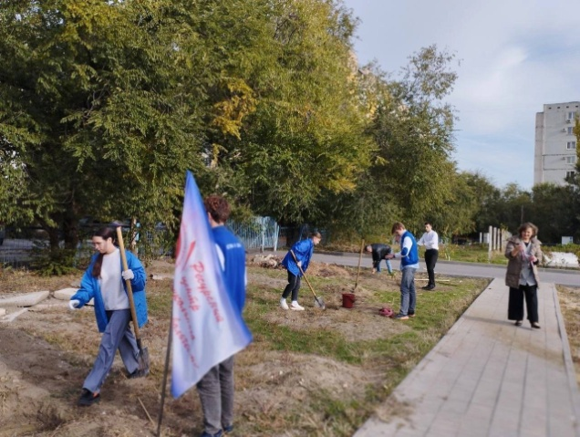
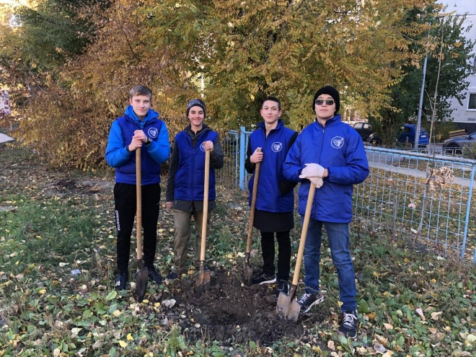
ЭКОВОЛОНТЕРЫ
Волонтёры экологического направления помогают оберегать окружающую среду. Активисты занимаются озеленением городских и транслируют культуру осознанного потребления и информируют о правилах раздельного сбора отходов, обирают мусор, высаживают деревья даже в самую дождливую погоду.

Slide 8
С 2023 года активно развивается направление МЕДИА волонтерство.
Медиаволонтёры - это журналисты, фотографы и видеографы, в чью задачу входит не просто рассказывать о деятельности тех или иных проектов, но также и популяризировать волонтёрское движение.
На сегодняшний день в команде ресурсного центра 57 медиаволонтеров
2023 год объявлен Президентом РФ В.В.Путиным Годом педагогов и наставников в России.
В рамках этого года медиаволонтерами запущен проект «Такие близкие учителя», целью которого является пропаганда учительской профессии, воспитание у молодежи чувства гордости за исторический вклад педагогов, пропаганда профессии учителя, предоставляется возможность выразить свою благодарность и признание одному или нескольким педагогам, руководителям, образовательной организации (коллективу педагогов)
https://vk.com/wall-215524831_711
https://vk.com/wall-215524831_912
https://vk.com/wall-215524831_712
Наши работы
https://vk.com/wall-215524831_709

Slide 9
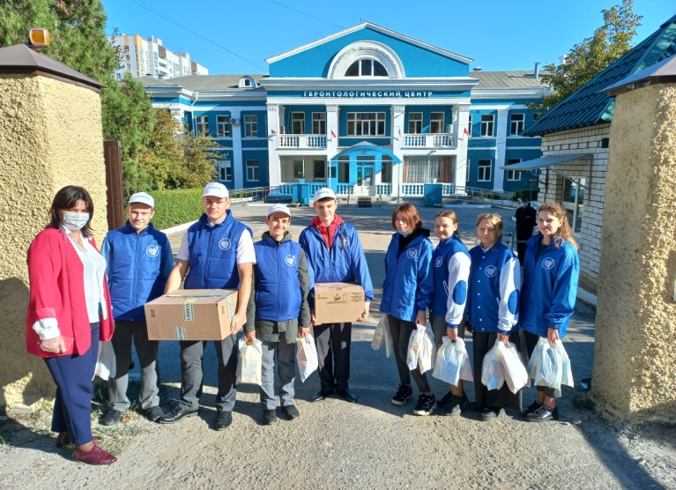
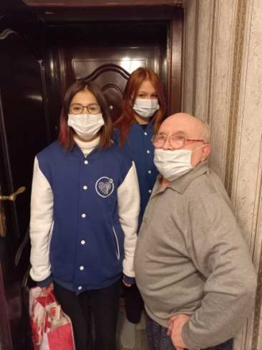
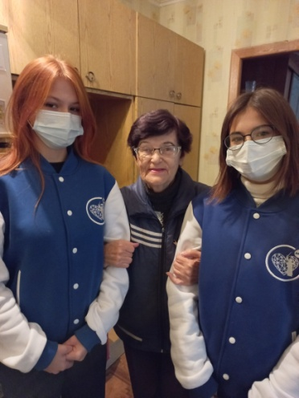
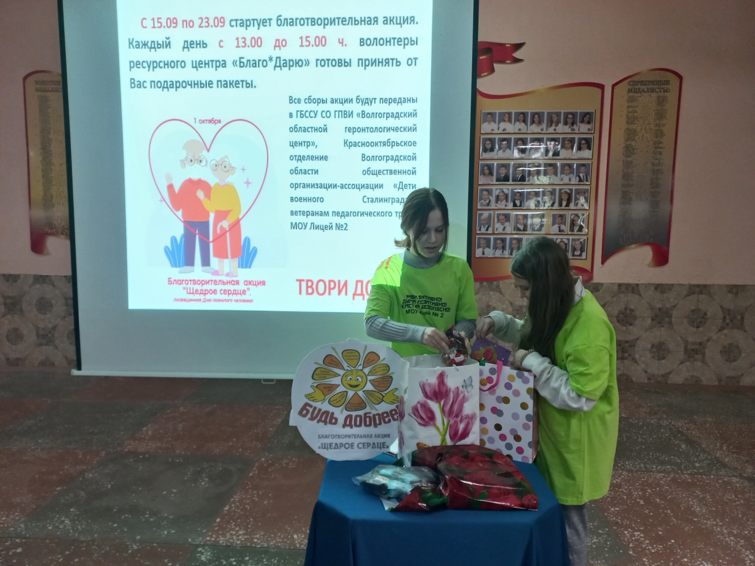
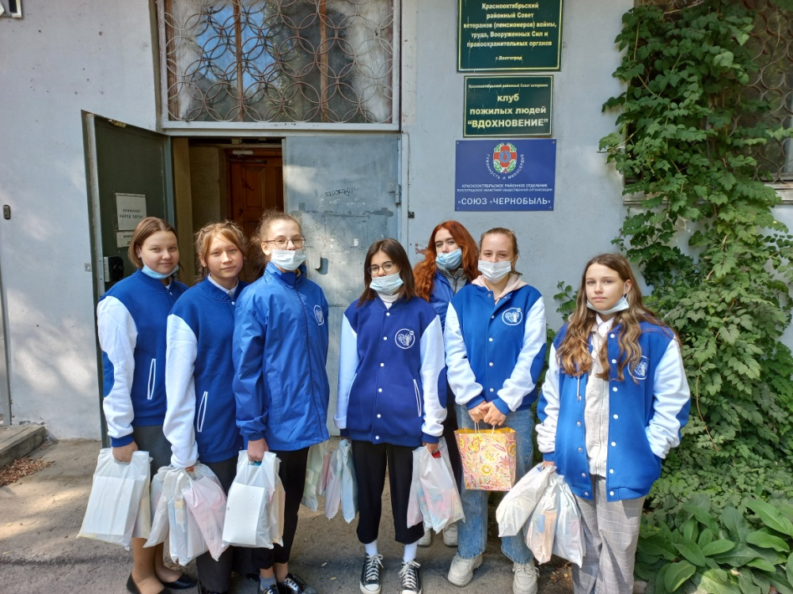
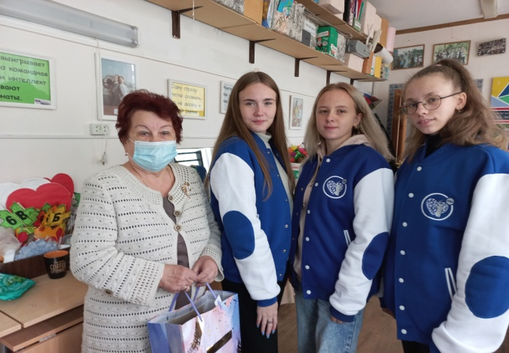
Ежегодная благотворительная акция «Щедрое сердце»,
приуроченной к Международному
дню пожилых людей.
Все сборы акции безвозмездно передаются в ГБССУ СО ГПВИ «Волгоградский областной геронтологический центр», Краснооктябрьское отделение Волгоградской области общественной организации-ассоциации «Дети военного Сталинграда», ветеранам педагогического труда МОУ Лицей №2, клуб пожилых людей «Вдохновение».

Slide 10
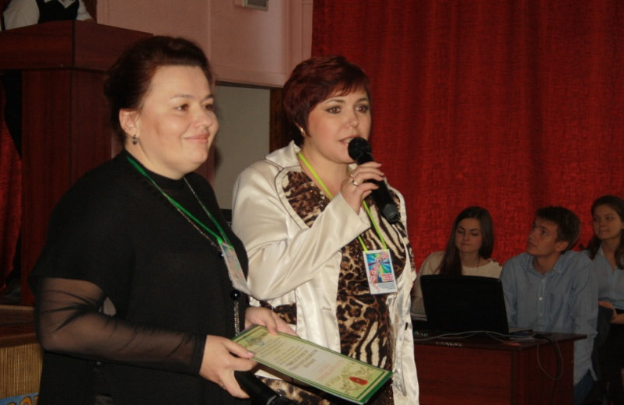
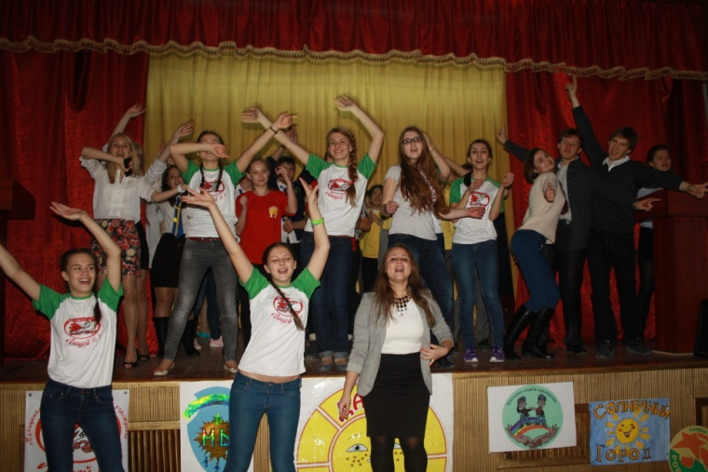
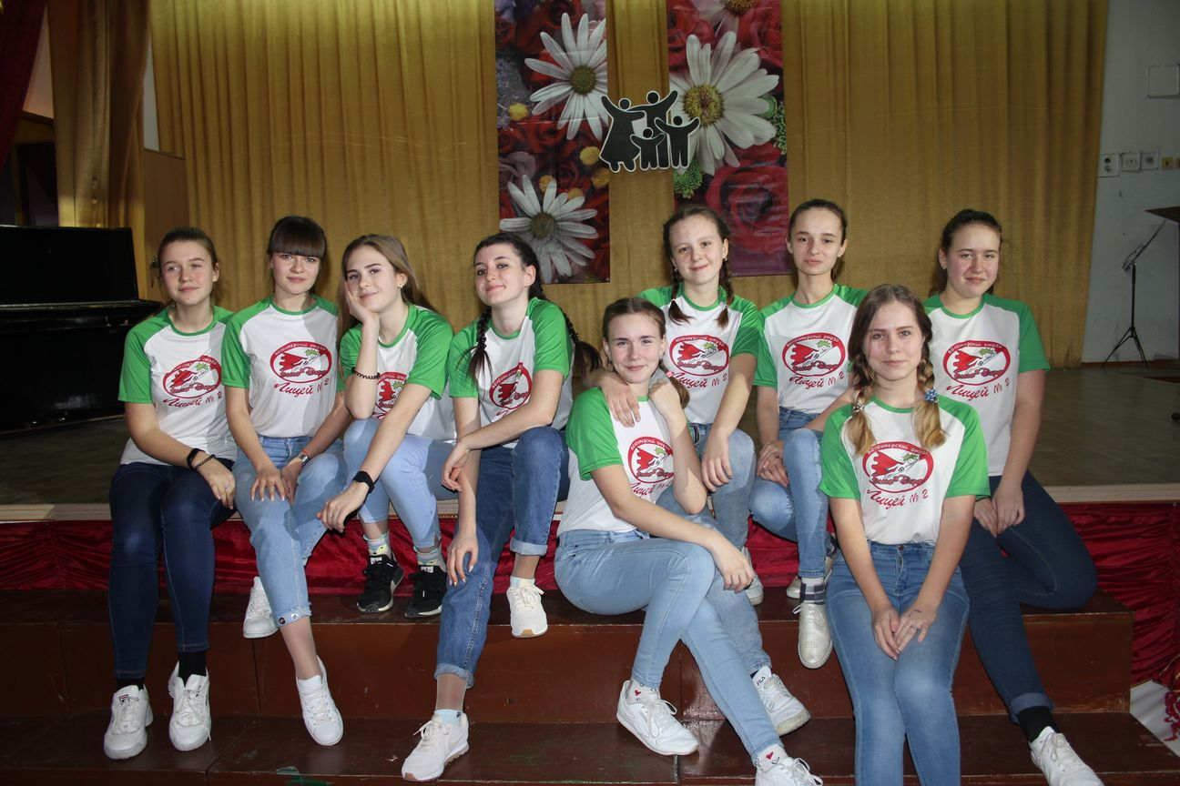
На протяжении 7 лет МОУ Лицей №2 является соучредителем и организатором городского конкурса – фестиваля волонтерских объединений «Созвездие сердец горячих». Волонтерский отряд «Благо*Дарю» ресурсного центра школьного добровольчества «МОУ Лицей №2 Краснооктябрьского района Волгограда» неоднократно становился победителем фестиваля.

Slide 11
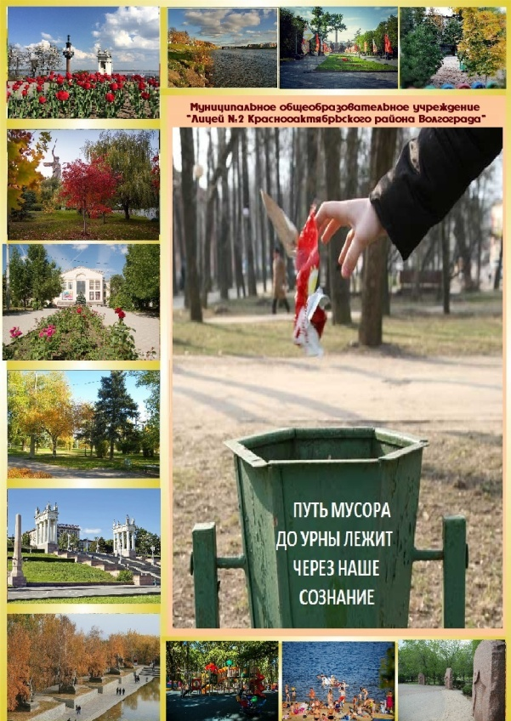
В рамках реализации программы по подготовке волонтеров Одной из технологий формирования личностных и социальных компетентностей волонтеров в ресурсном центре является метод социального проектирования. Он способствует становлению организационной культуры личности, развитию самостоятельности, критичности и независимости мышления, раскрытию творческих способностей добровольцев.
Наши работы стали победителями районных, городских, региональный и Российских конкурсов.

Slide 12
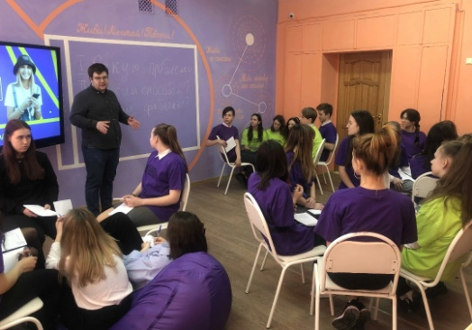
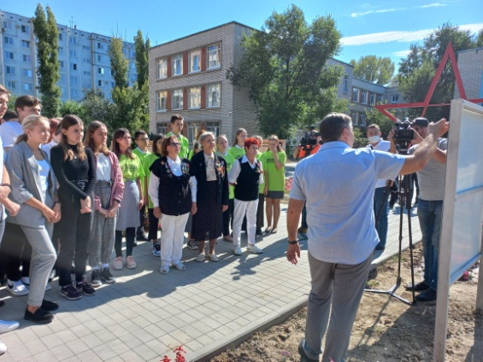
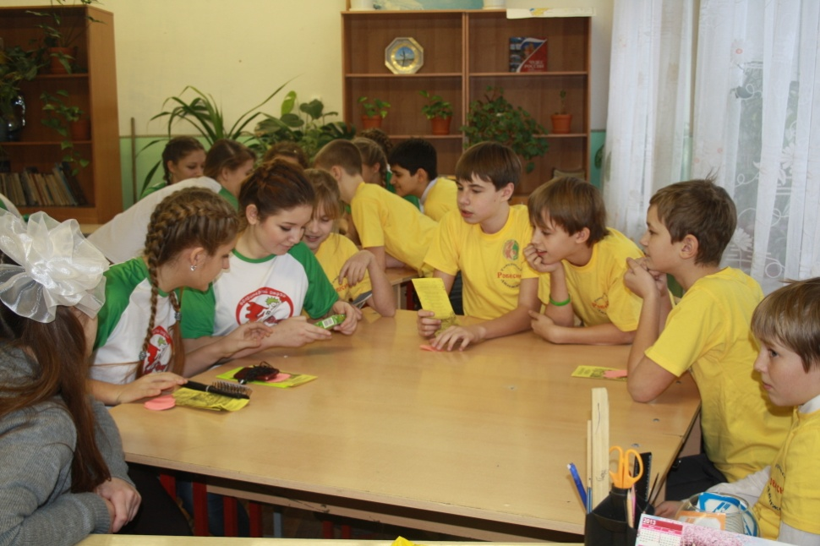
Повышение компетентности участников волонтерской деятельности
Обучение волонтерских групп
проходит ежегодно согласно действующей программе
«Подготовка подростков к волонтерской практике».
Ежегодно проходят занятия в школе вожатых «Я, ТЫ, МЫ!»

Slide 13
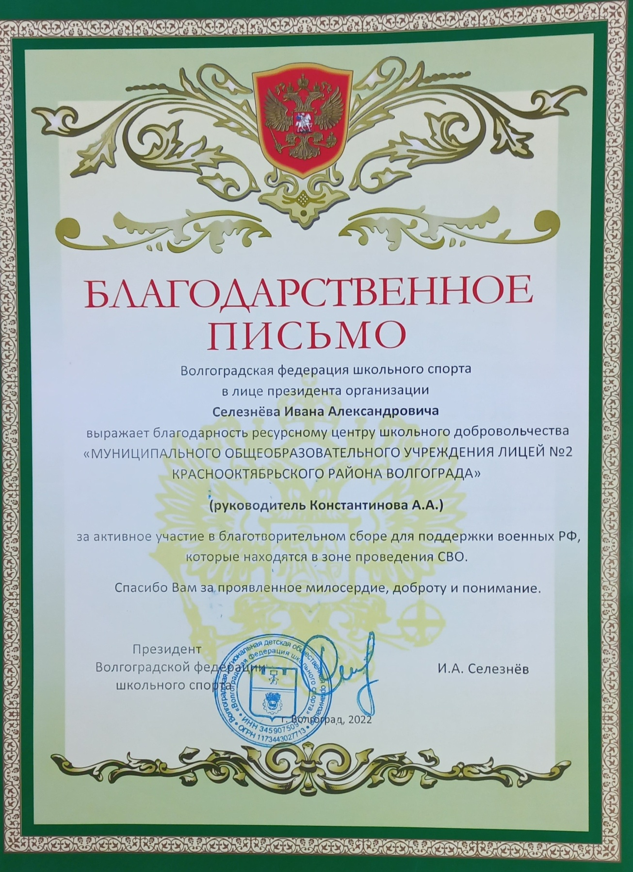
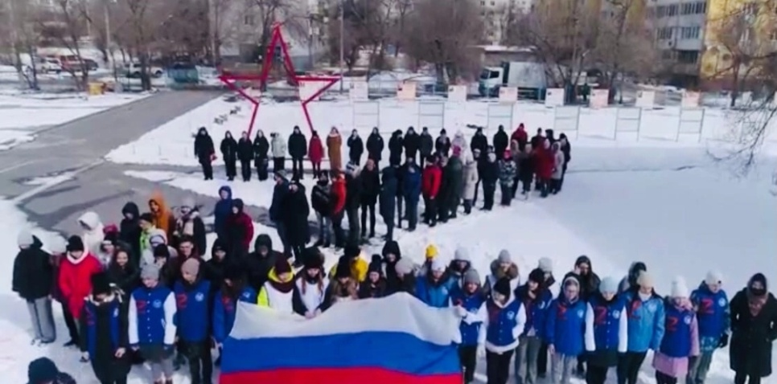
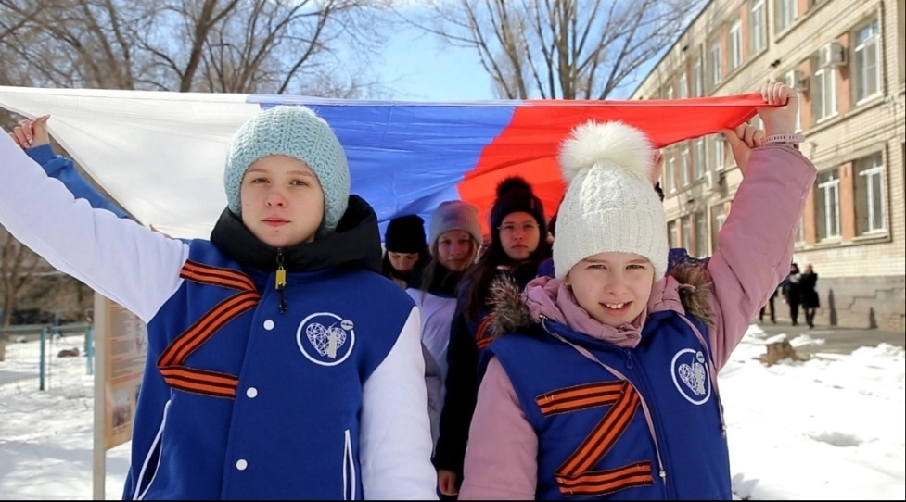
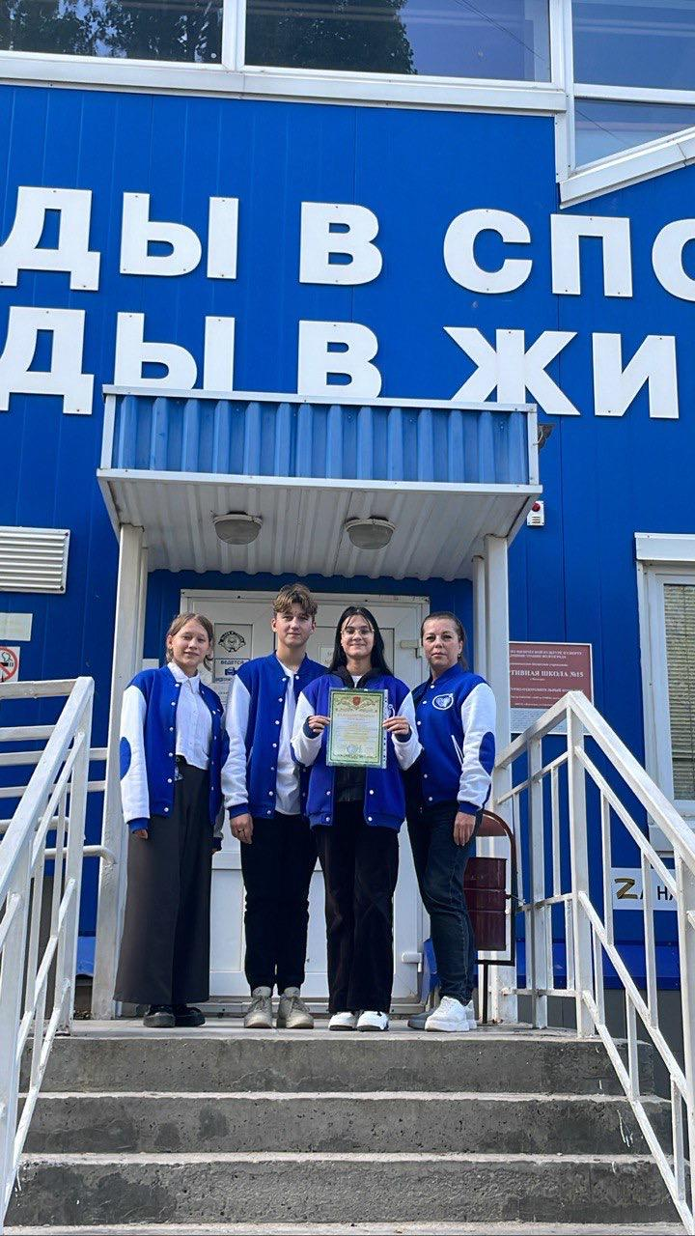
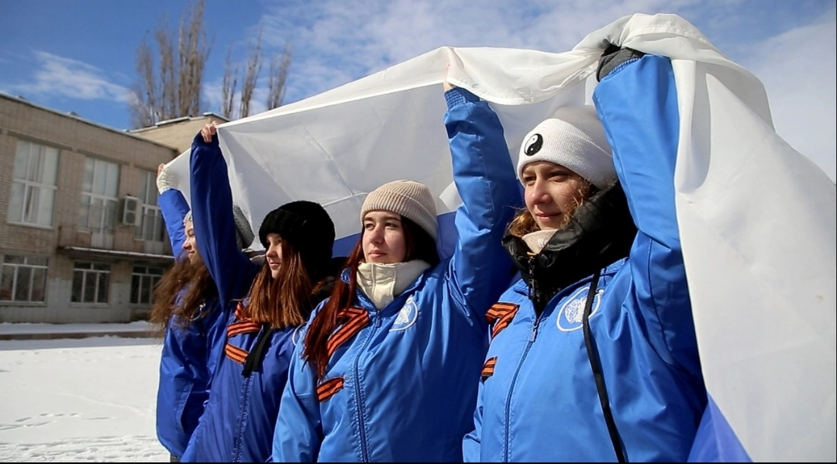
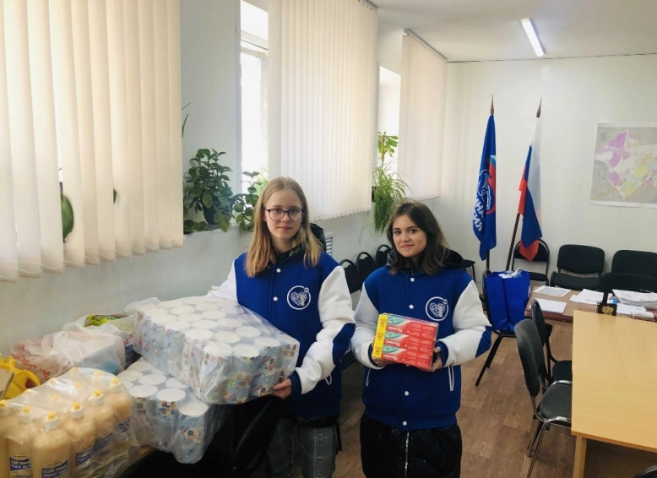
Волонтеры центра активно принимали участие в акции взаимопомощи «МыВместе» в период пандемии, а на данный период принимаем участие в акции «МыВместе» по оказанию помощи военнослужащим и мобилизованным гражданам.

Slide 14
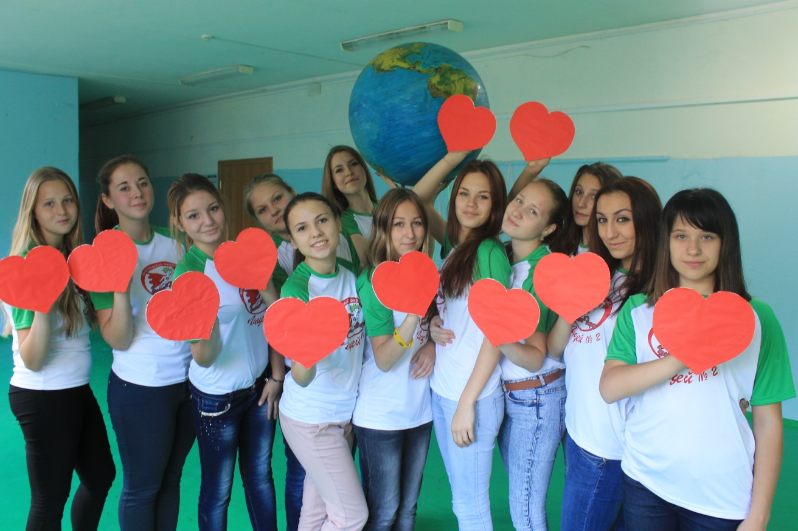
По итогам 2022 - 2023 г. общая численность детей и подростков, вовлеченных в волонтерскую (добровольческую) деятельность составляет 2700 человек. Из них на 2023 год на платформе Добро. ru зарегистрирован 690 волонтер

Slide 15
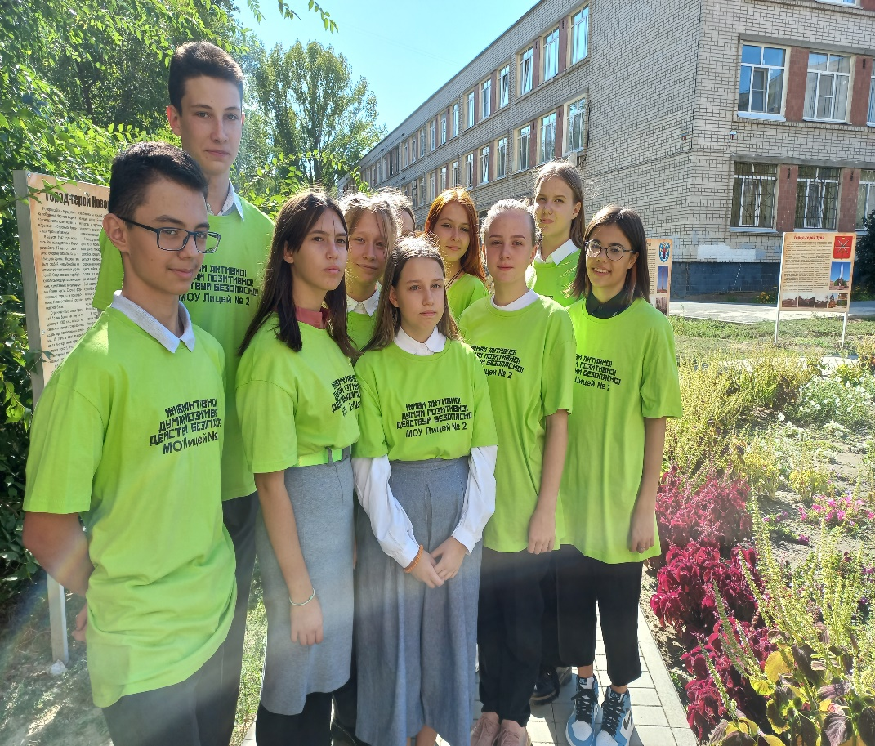
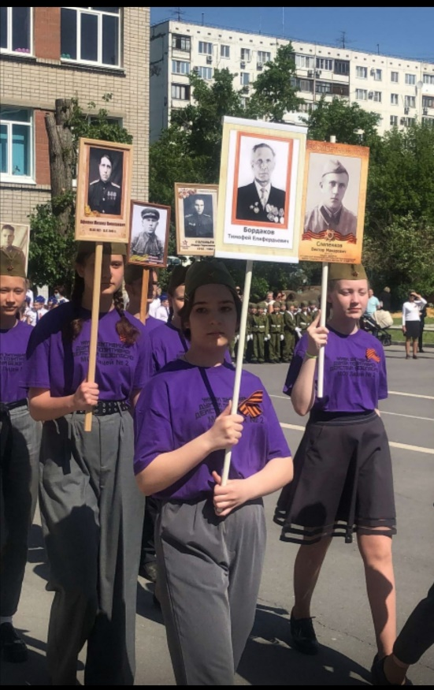
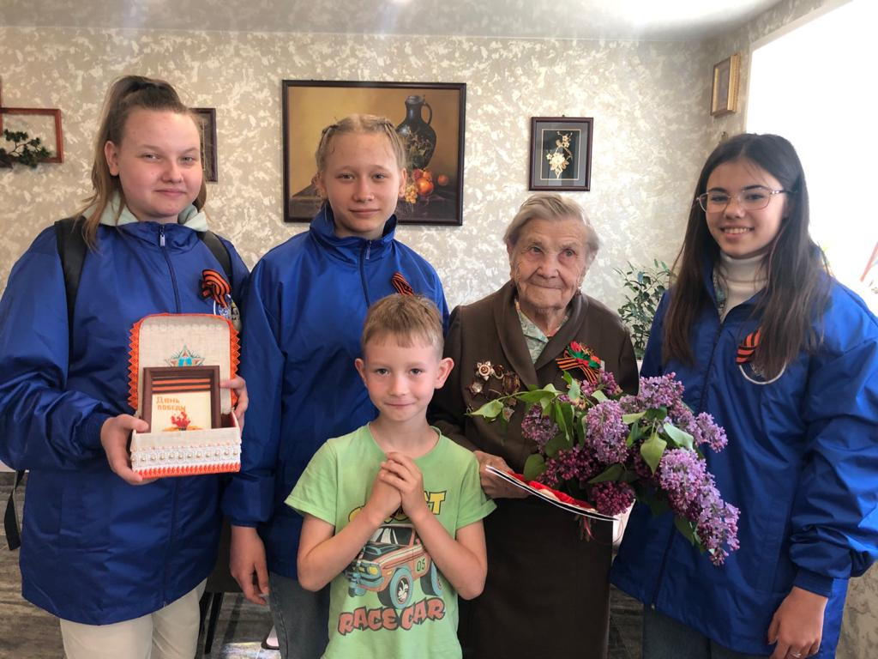
Волонтер – это стиль жизни!

